Slide 1

비 정규 배포

Slide 2
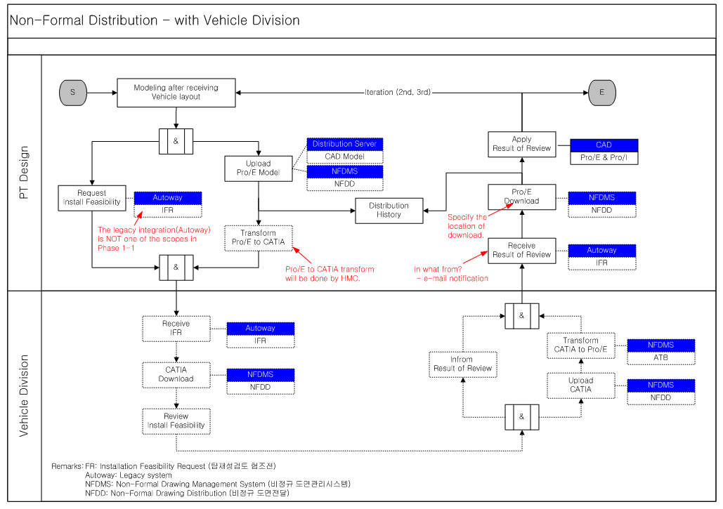
High Level Process Image

Slide 3
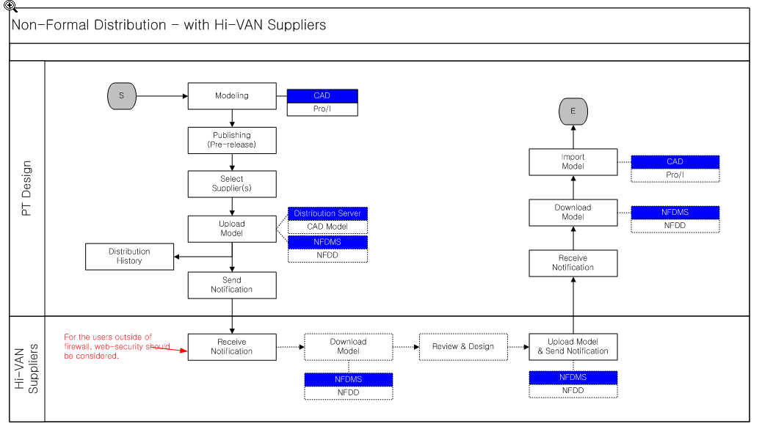

Slide 4
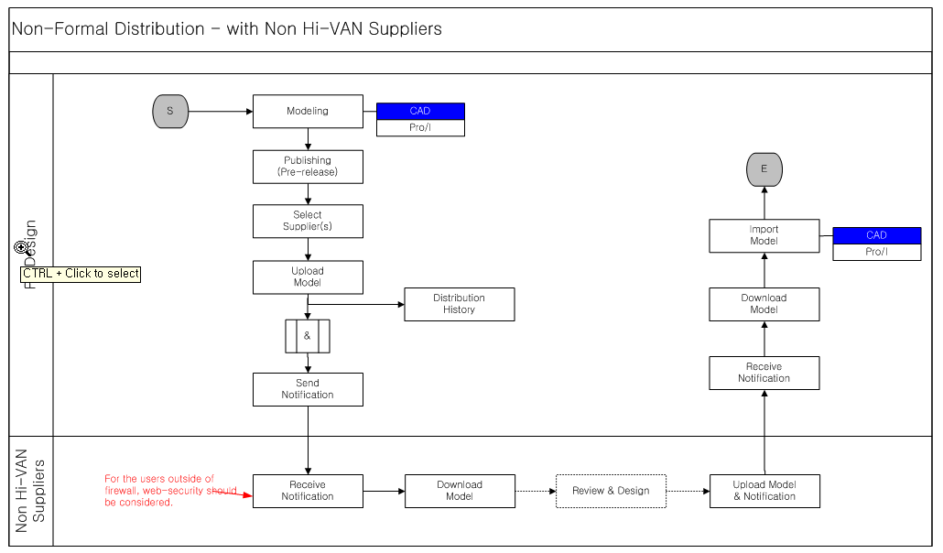

Slide 5
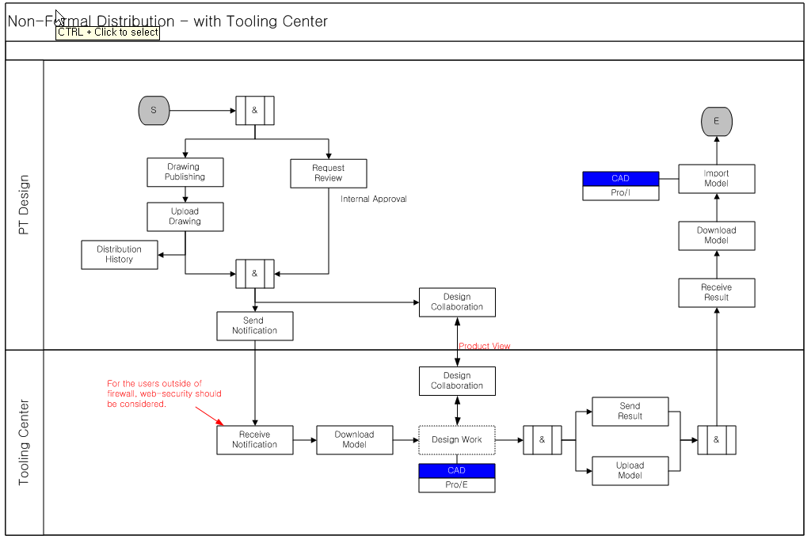

Slide 6
SOW
Non-formal Data Distribution (비정규 전달)
  Definition
    To distribution non-formal data to Product Engineering and collaboration with them (including Material Engineering and 소재 금형), this feature should provide with processes to distribute non-formal data and to manage distribute history. For the non-formal data distribution to other department or suppliers, HMC will use the existing system, such as Non-formal Drawing Mgmt. System.
  Description
    For Production Engineering : 소재 부문(소재 기술&소재 금형)
      Request review to PE and upload CAD file on CPDS
      PT downloads the file (review) and CAD files from CPDS
      Once PE puts it’s review on CPDS, HMC PT gets it from CPDS
      HMC PT review PE’s response and download CAD data from CPDS
      HMC PT imports download CAD file into Pro/Intralink
      Distribution history
      Visualization by using ProductionView

Slide 7
참석자
HMC
  기술정보 시스템 팀 : 최미아 대리(족장)
  상용디젤 설계팀 : 손유상 대리
  승용디젤엔진 시험팀 : 최민선 과장
  가솔린 엔진 시험팀 : 박성영 과장
  가솔린 엔진 설계2팀 : 신창현 대리
PTC
  GSO 구정모 부장

Slide 8
비정규 전달 시스템 기능
기능
  업체로 모델 및 관련 파일(cad,document) 전달 업무
    EO 후 : 결재 후 전달 : 내부 결재 ( EO number , 도면 )
      EO 후에 비정규 전달 시스템을 이용하여 긴급하게 데이터를 보내기 위하여 비정규 전달 시스템을 이용한다.
      EO 별로 설계자가 모델화일을 몪어서 협럭업체에게 보낸다.
      EO 별 ,Part 별 , EO 그룹 별
    EO 전 : 결재 후 전달 : → 보안의 문제
      양산 부품을 양산업체에게 보낸 일이다.
      개발 부품을 개발 업체에게 보낸다.
      PT , 차량 , ….. 담당자도 지정하자.
    전달 받는 업체 및 사내 협업 부서
      차량 , 생산
      1차 밴더 Hi-Van 가입 업체
      1차 밴더 Non Hi-Van 업체
    전달하는 데이터
      모델 파일 : 설계팀 , 데이타의 양 : 50 MB ~ 500 MB
      스펙 문서 , 각종 문서 : 시험팀 , 설계팀
    받는 파일
      모델 . 문서 : 업체에서 사용자가 묶어서 upload 한다.

Slide 9
(비)정규 전달 시스템 결론
새로운 기능 정의
  협력 업체 , 사내 부서 , 해외 협력사 와 데이타를 주고 , 받는 기능을 가진 시스템이 필요하다.
  데이터 의 정합성을 맞추어 줄 수 있는 시스템이 필요하다.
  이력 관리 기능이 필요하다.
  전송/수신한 데이터 의 검색 기능이 필요하다.

Slide 10
Issue 1 : CATIA 데이터 전달 업무 (3)
CATIA 데이터 전달 받는 업무 : 상세 설계시 정의
  사내 의 차량 , …. 에서 CATIA 데이타를 PT 로 보낸다.
  AS-IS : 차량의 설계자가 CATIA 화일을 전송을 하면 PT 의 설계자가 CATIA 변환 서버에 CATIA 데이타를 upload 하여 중간 변환 화일로 변환하여 Pro/E 로 import 한 후 , PT 설계자가가 수정작업 후, 차량 설계자에게 최종 모델을 변환하여 보내준다. 최종 결재된 화일을 받아서 Intralink 에 check/in 한다.
  요구사항 1 :
    자기에게 오는 변환된 화일을 볼 수 있는 화면이 존재하여 하나의 화면에서 작업을 자동으로 하면 좋겠다.
    원본 파일과 변환 파일 두개를 관리 하면 좋겠다.
  해결방안 1
    UI 을 만들어서 처리하자.
  요구 사항 2 :
    PT 와 차량에서 모델이 변경이 된어서 협업이 필요한 정보를 공유하고 싶다.
  해결방안 2
    이벤트 처리를 이용하여 변경 시점을 알 수만 있다면 그 정보를 읽어 온다.

Slide 11
Issue 2 : 시스템 연계
결정 사항
  시스템 연계
    기존 시스템 사용 여부 : 상세 설계 단계에서 결정
      기존의 비정규 전달 시스템
      파트너 시스템 유저 로깅 연계
        전사 차원의 통합 로그인(SSO) 가 되어 있다. 여기에 파트너 유저 등록이 되어 있다면 , CPDS 와의 연계를 하자.
        알툴을 사용하자. 알툴의 전사화.
      오토웨이 시스템
        전사 차원의 시스템이기 때문에 연계를 위한 개발이 어렵다.
        CPDS 시스템에서 오토웨이 화면을 연계하자.

Slide 12
Issue 3 : 사용자 관리 문제
추후 협의가 필요한 사항
  사용자 관리
    사용자 등록 문제
      PT 사용자 등록은 문제는 없지만 , 차량 사용자, 협력업체 사용자 등록은 어떻게 할 것 인가?
  사용자
    PT 설계자
    차량 설계자 , 생산
    협력업체
      Hi-Van 가입업체: 1차 벤더 , 파트너 시스템을 통하여 로깅하는 업체
      Non Hi-Van 가입업체 : 추후 검토 , 상세 설계시 결정한다.
  Non Hi-Van 가입업체는 CPDS 을 접속할 수 있는 방법이 없다.
  기존의 시스템을 자동 연결하여 사용자가 사용을 편하게 하자.
  차량 사용자 들이 PT 시스템을 이용하여 협업을 할 의향이 있는지 확인이 필요하다.

Slide 13
Issue 4 : 사용자 사용 편리성 문제 및 이력 관리
차량과 PT 와의 데이타 연계를 위한 시스템 연계가 필요하다.
  합의 필요 사항
    기존의 시스템에 “협조전” 과 “모델화일”을 같이 보낼 수 있는데 , CPDS 에서 “모델화일” 을 저장하여 비정규 전달을 한다면, 사용자는 기존의 시스템 과 CPDS 을 두개의 화면을 사용자가 찾아 봐야 하는 어려움이 있다.
    차량 사용자을 위하여 차량 사용자에게는 “모델화일”을 다운로드 할 수 있는 기능만 제공 해도 되는가 ?
      이력 관리가 필요하다.

Slide 14
Issue 5 : 시스템 전체 구성 방안 (3)
추후 합의 사향
  비정규 전달 시스템 방안
    차량 사용자가 PT 데이타를 전달 하거나 , 받기 위해서 별도의 Web Site 을 구성하여 차량 사용자를 위하여 CPDS 의 데이타를 전송하면 차량 사용자가 데이터를 수신하여 협업을 한다.
    PT 사용자가 차량 사용자에게 데이타를 주기 원하여 별도의 Web Site 을 구성하여, 그 사이트에 데이타를 upload 하고 차량 사용자에게 URL 을 메일로 보낸다.
  사용자 별로 ACL 을 처리를 하자.
    차량 사용자는 자기에 온 정보만 볼 수 있게하자.

Slide 15
Issue 6 : 데이터 정합성 문제 (3)
추후 방안 마련 사항
  비정규 전달 시 데이타의 정합성 문제
    PT 와 차량 과의 데이터 협업
    PT 와 1차업체 (Pro/E) Hi-Van 가입업체 와의 데이터 협업
      PT 사용자가 비정규 전달 시스템을 이용하여 Model 화일을 전송하고 , 1차 업체중 Hi-Van 가입업체가 Model 화일을 변경하여 비정규 전달 시스템을 이용하여 PT 사용자에게 다시 보낸 주면 ,
      PT 사용자가 비정규 전달 시스템을 이용하여 받은 화일을 Intralink 에 데이타를 저장하면 Version 이 맞지 않게 된다. 버전을 동기화 하기위한 방법을 찾아야 함.
    PT 와 1차 업체(Pro/E) Hi-Van 미가입업체 와의 데이터 협업
      검토필요 (양산업체가 아닌 시작업체의 영세성)

Slide 16
Issue 7 : 해외 협력사와의 (비)정규 도면전달 시스템 (3)
추가 사항
  해외 협력사(MMC, DCX)를 위한 데이터 전달 기능이 필요하다.
    데이터 전송 기능은 가능할 지 모르지만 , 수신 하는 기능이 어렵다.
  PT 사용자가 해외 협력사에 데이타 배포 하고 보낸 데이타가 변경이 되면 자동으로 계속적 해당하는 해외 협력사에게 보내 줄 수 있는 방법이 있어야 한다.
  방안 1
    해외 협력사에게 CPDS 에 접속을 할 수 있다면 CPDS 에 접속을 하여 데이타를 가져 가게 할 수 있게 하자.
  방안 2
    해외 협력사 데이터 협업을 위한 별도의 시스템을 구성하여 그 시스템에 데이타를 전송하고, PT 에서 변경이 발생하면 계속적으로 전송하여 , 해외 협력사가 변경이 되는 데이타를 계속적으로 가져 갈 수 있으면 좋을 것 같다. Event 관리 필요
  문제점
    IPIS 에서는 Part 정보 및 이미지 화일은 있지만 , 모델 화일은 없다.
  합의 사항
    협력 업체 , 해외 협력사 , 사내 부서 에서 PT 로 데이터 협업을 위한 시스템 개발이 필요하다.

